Slide 1
Imperfekt

Slide 2
Ishodi
Učenik će: prepoznati i razlikovati imperfekt od ostalih prošlih glagolskih vremena; primjenjivati imperfekt u govoru i u pismu; razlikovati svršene od nesvršenih glagola; primjenjivati imperfekt u komunikaciji u pravilnom obliku poštujući glagolski vid i nastavke za imperfekt.
Zadaće
obilježja aorista i imperfekta
razlikovati aorist i imperfekt prema glagolskome vidu glagola
pravilno upotrebljavati aorist i imperfekt u rečenici

Slide 3
Imperfekt
- jednostavan glagolski oblik
- izriče prošlu radnju
- tvori se od nesvršenih glagola

Slide 4
Jednom davno bijaše jedan kraljević.
Vile se radovahu svakome susretu.
Dječak plakaše od sreće.

Slide 5
Imperfekt – prošlo nesvršeno glagolsko vrijeme
Jednom davno bijaše jedan kraljević.
(3. osoba jednine)
Vile se radovahu svakome susretu.
(3. osoba množine)
Dječak plakaše od sreće.
(3. osoba jednine)

Slide 6
Tvorba imperfekta: od prezentske osnove nesvršenih glagola i triju vrsta nastavaka
broj | osoba | pisati | nositi | tražiti
jednina | 1. | pis – ah | nos – jah (nošah) | traž – ijah
 | 2. | pis – aše | nos – jaše (nošaše) | traž – ijaše
 | 3. | pis – aše | nos – jaše (nošaše) | traž – ijaše
množina | 1. | pis – asmo | nos – jasmo (nošasmo) | traž – ijasmo
 | 2. | pis – aste | nos – jaste (nošaste) | traž – ijaste
 | 3. | pis - ahu | nos – jahu (nošahu) | traž - ijahu

Slide 7
Imperfekt pomoćnih glagola BITI i HTJETI
broj | osoba | BITI | HTJETI
JEDNINA | 1. | bijah / bjeh | htijah
 | 2. | bijaše / bješe | htijaše
 | 3. | bijaše / bješe | htijaše
MNOŽINA | 1. | bijasmo / bjesmo | htijasmo
 | 2. | bijaste / bjeste | htijaste
 | 3. | bijahu / bjehu | htijahu

Slide 8
Glasovne promjene u imperfektu
Jotacija
nositi – nos + jah = nošah
(s+j=š)
Sibilarizacija
peći – pek + ijah = pecijah
(k ispred i = c)

Slide 9
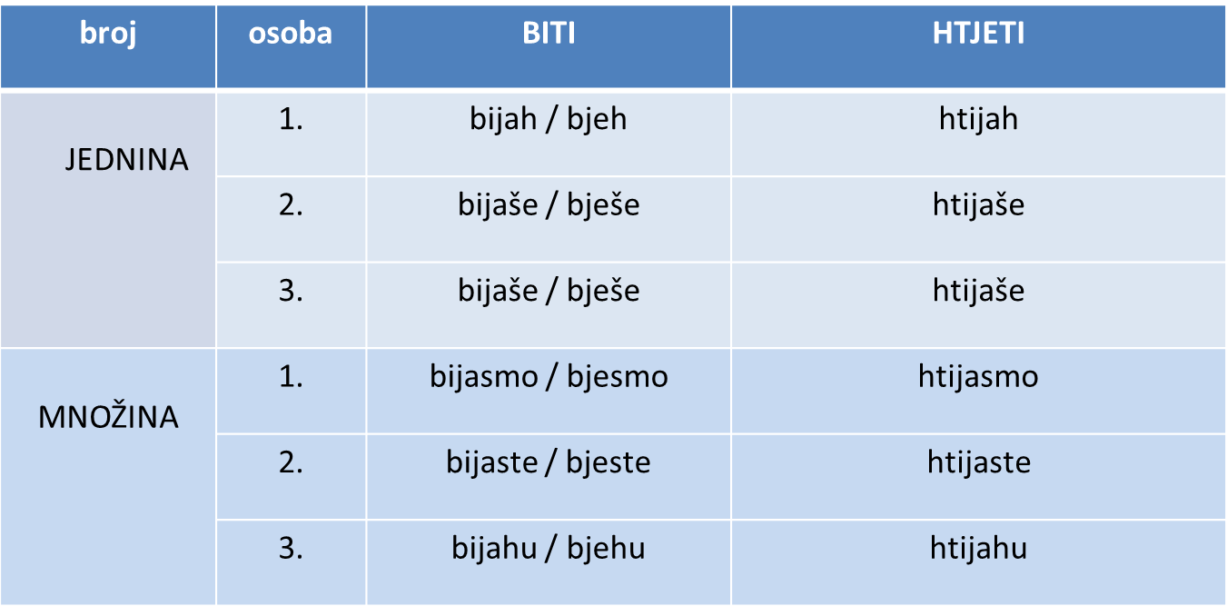
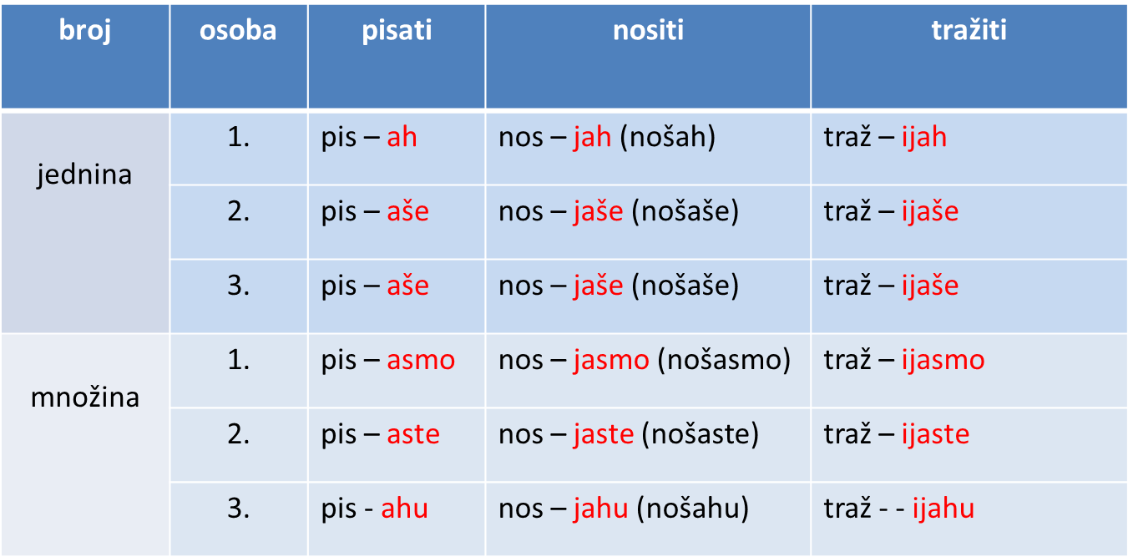
Imperfekt - jednostavan glagolski oblik; izriče prošlu radnju; tvori se od nesvršenih glagola Imperfekt – prošli nesvršeni glagolski oblik
Imperfekt pomoćnih glagola BITI i HTJETI
Jednom davno bijaše jedan kraljević.
(3. osoba jednine)
Vile se radovahu svakome susretu.
(3. osoba množine)
Dječak plakaše od sreće.
(3. osoba jednine)
Tvorba imperfekta: od prezentske osnove
nesvršenih glagola i triju vrsta nastavaka

Slide 10
rješavanje nastavnog listića
rješavanje radne bilježnice
vrednovanje i ponavljanje

Slide 11
Prezentaciju izradila Vanja Selak, prof.

